Slide 1
Activități de prevenire a viciilor
Elev: Crețu Denisa
Clasa: a X-a D
Profesor coordonator: Cărăușu Claudia

Slide 2



De ce tinerii fumează, consumă droguri sau alcool?
Pentru că le lipseşte încrederea şi stima de sine.
Se simt încurajaţi pentru că şi alţii fac acelaşi lucru.
Pentru că așa cred că vor scăpa de temerile lor.
Pentru că nu pot rezista presiunii (nu pot spune nu).
Pentru a se relaxa.
Pentru a se simţi mai bine.
Pentru a scăpa de necazuri.
Pentru a fi acceptaţi şi pentru a se adapta într-un grup.

Slide 3

Efectele consumului de băuturi alcoolice
Alcoolul afectează organe vitale: - stomacul: 20% din alcool trece direct în fluxul sangvin, restul alcoolului ajunge în intestinul mic de unde va fi absorbit în sânge. - creierul: alcoolul afectează activitatea creierului şi încetineşte acţiunile sistemului nervos. Procesul gândirii şi concentrarea sunt afectate. - ficatul: acesta poate descompune doar 15 ml alcool/oră. Dacă bei mai mult de atât, restul alcoolului va continua să circule în sânge. Alcoolul afectează, de asemenea, capacitatea ficatului de a descompune grăsimi. Această stare se numeşte ciroză a ficatului şi este cauzată de abuzul de alcool.

Slide 4
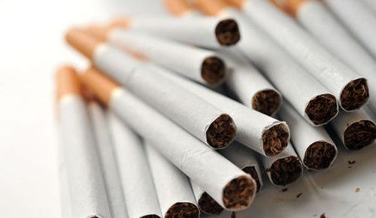
Efectele fumatului
Fiecare inhalare conţine 4000 de substanţe chimice, dintre care 43 sunt cancerigene, dar cel mai periculos drog din ţigară este nicotina. Nicotina este o substanţă stimulativă toxică şi creşte activitatea sistemului nervos central, a inimii şi a altor organe. De asemenea, determină şi creşterea tensiunii arteriale. Fumatul pasiv este reprezentat de fumul de ţigară inhalat de nonfumător. Acesta va duce, de asemenea, la inhalarea multor substanţe dăunătoare şi poate cauza iritaţia ochilor, dureri de cap şi tuse.

Slide 5
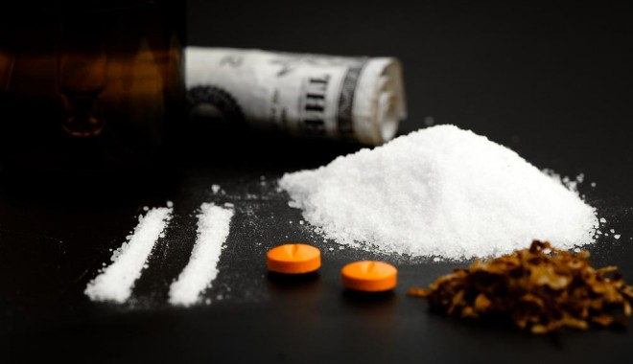
Efectele consumului de droguri
Abuzul de droguri pe o perioadă lungă de timp provoacă afecțiuni pulmonare și cardiace, accidente vasculare cerebrale, diferite tipuri de cancer, afecțiuni ale gâtului, pancreasului, stomacului, rinichilor, ale colului uterin, și nu în ultimul rând, leziuni ale creierului.
Totodată, dependența de droguri duce la grave probleme sociale cu prietenii și membrii familiei, scăderea capacității școlare, pierderea voinței și motivației, scăderea energiei şi apariţia paranoiei.

Slide 6
Sfaturi pentru a te lăsa de fumat
Înconjoară-te de persoane care îţi susţin hotărârea şi care nu fumează.
Evită persoanele care fumează.
Bea multă apă pentru a elimina toxinele.
Când simţi nevoia unei ţigări, mănâncă ceva sau mestecă o gumă fără zahăr.
Fă exerciţii fizice.
Evită cafeaua, ceaiul şi sucurile care conţin cofeină.
Spală-te des pe dinţi pentru a îndepărta reziduurile de tutun.
Inspiră adânc şi relaxează-te când simţi nevoia să fumezi.
Gândeşte pozitiv asupra avantajelor de a fi un nefumător.

Slide 7
Sfaturi pentru a evita dependența de droguri sau alcool
Primul pas este să conștientizezi că drogurile sunt un pericol și că, dincolo de o plăcere de moment, pregătesc multă suferință, fizică și psihică. Chiar dacă în anturajul tău sunt folosite și amicii iți povestesc mereu cum s-au distrat, amintește-ti mereu că după acest amuzament de început pot urma lungi coșmaruri, care iți pot distruge viața. Cel mai indicat este să stai departe de grupurile în care se practică folosirea drogurilor.

Slide 8
Unde poți găsi ajutor pentru a renunța la aceste vicii
Dacă crezi că ai o problemă cu băutul sau drogurile, trebuie să primești ajutor cât mai curând posibil. Cea mai bună abordare este să discuți cu un adult în care ai încredere. Dacă nu te poți apropia de părinţii tăi, discută cu medicul tău, cu un consilier şcolar, cu părintele, mătușa, sau unchiul tău. Poate fi greu pentru unii adolescenți să vorbească cu adulţii despre aceste probleme, și de aceea există persoane de la care poți primi un sprijin : aceștia te pot îndruma către un consilier de droguri şi alcool pentru evaluare și tratament.

Slide 9
CHESTIONAR
1. Considerati fumatul un viciu?
a) Da
b) Nu
2. Cunoasteti efectele pe termen lung ale fumatului?
a) Da
b) Nu
3. Considerati tutunul ca fiind o posibilitate de evadare din lumea reala?
a) Da
b) Nu
c) Nu stiu
4. In acest an scolar vi s-a predat in una dintre ore despre efectele fumatului?
a) Da
b) Nu
5. In ultimele 30 de zile, cate mesaje impotriva fumatului ati vazut la televizor?
a) Nu ma uit la televizor
b) Multe
c) Putine
d) Niciunul

Slide 10
6.Sunteti tentati de promotiile la tigari din magazine?
a) Da
b) Nu
7.Vi s-a oferit vreodata un pachet de tigari gratuit de catre un reprezentatnt al unei companii
de tigari?
a) Da
b) Nu
8.Credeti ca reclamele la tutun ar trebui interzise?
a) Da
b) Nu
9.In grupul din care faceti parte exista adolescenti fumatori?
a) Da
b) Nu
10.Ati fost vreodata tentat sa va apucati de fumat la indemnul celorlalti?
a) Da
b) Nu
11.Credeti ca adolescentii care fumeaza au mai multi prieteni?
a) Da
b) Nu

Slide 11
12.Credeti ca fumatul ii ajuta pe oameni sa se simta mai bine sau mai putin bine la petreceri
sau la alte intalniri sociale?
a) Bine
b) Mai putin bine
c) Nu difera de nefumatori
13.Sunteti fumator?
a) Da
b) Nu
14.Cand ati incercat prima data o tigara?
a) Nu am fumat niciodata
b) 12/13 ani
c) 14/15 ani
d) 16 ani sau mai tarziu
15.Credeti ca ati fi in stare sa renuntati la fumat daca ati dori?
a) Nu am fumat niciodata
b) M-am lasat deja
c) Da
d) Nu
16.Ati primit vreodata ajutor sau sfaturi pentru a va lasa de fumat?
a) Nu am fumat nicidata
b) De la prieteni
c) De la un membru al familiei
d) Printr-un program sau de la profesionisti

